Slide 1
RETOS DE LA PSICOLOGÍA CLÍNICA EN ATENCIÓN PRIMARIA A TRAVÉS DE UN ANÁLISIS DE LA ROTACIÓN EN ATENCIÓN PRIMARIA DE LOS PSICÓLOGOS INTERNOS RESIDENTES (PIR) EN GALICIA.
LOSADA LÓPEZ, CARLOS JOSÉ (PIR, Área Sanitaria de Ferrol)
CARBALLAL FERNÁNDEZ, ALICIA (PIR, A Coruña)
CARREIRA VIDAL, MARÍA JOSÉ ( FEA en Psicología Clínica)
SANGIAO NOVIO, INMACULADA (PIR, Santiago de Compostela)
ALONSO VILAR, CRISTINA (PIR, Santiago de Compostela)
MARTÍNEZ BARBOSA, RUTH MARÍA (PIR, Santiago de Compostela)
CARBALLIDO ARAUJO, ELISA (PIR, Vigo)
VÁZQUEZ BATÁN, PATRICIA (PIR, Vigo)
SOTELO ESTÉVEZ, LAURA (PIR, Lugo)
VILLAR COSTAS, SAMUEL (PIR, Lugo)
GARCÍA SOTO, MARÍA JOSÉ (PIR, Pontevedra)
VÁZQUEZ GÓMEZ, RICARDO (PIR, Pontevedra)
CID GUTIERREZ, PAULA (PIR, Ourense)
LAGO CANZOBRE, SANTIAGO (FEA en Psicología Clínica, Unidad Salud Mental 2, Ferrol)

Slide 2

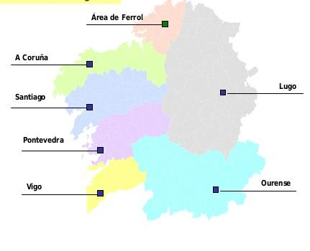
En Galicia, una de las fuentes de información más accesibles para acercarnos al papel de los Psicólogos Especialistas en Psicología Clínica (PEPC) en Atención Primaria (AP) es la experiencia de los psicólogos especialistas en formación.
A continuación se resumen las aportaciones realizadas desde todas las áreas de Galicia en las que se forma a Psicólogos Especialistas en Psicología Clínica.

Slide 3
El Momento
Residentes de los últimos años de residencia, preferiblemente el 4º
En Galicia, la opción general es realizar esta rotación en algún momento del último año de residencia. En esta decisión influye que:
La rotación en Atención Primaria fue una de las que se añadió tras la ampliación a un cuarto año, del periodo formativo de los Psicólogos Internos Residentes (PIR) en el año 2009.
La ausencia de Psicólogos Especialistas en Psicología Clínica trabajando en Atención Primaria que pudiesen supervisar directamente a los PIR.

Slide 4
Los contenidos
El Residente de Psicología Clínica:
Participa en las reuniones y actividades organizativas y de coordinación
Colabora en programas preventivos y de promoción de la salud
Participa en las actividades de formación
Realiza una observación participante de las consultas del Médico de Atención Primaria (MAP), de las consultas de Enfermería, de las consultas de Pediatría y de las de Trabajo Social.
Evalúa posibles derivaciones a otros dispositivos de Salud Mental
Elabora informes clínicos
Trata trastornos de Salud Mental con intervenciones individuales, familiares o grupales.

Slide 5
Duración
El BOE marca 3 meses
En A Coruña y Ourense, la rotación se realiza a lo largo de doce meses en los que el PIR acude al centro de Atención Primaria un día a la semana, mientras que el resto está ocupado en otra rotación. El objetivo:
Fomentar la presencia de la Psicología Clínica en Atención Primaria
Atender de forma más adecuada a los pacientes

Slide 6
Supervisión
En Galicia no existe la figura del Psicólogo Clínico en Atención Primaria
En la mayor parte de los casos, un Psicólogo Especialista en Psicología Clínica que trabaja en un dispositivo más alejado actúa como consultor mientras que la supervisión directa la ejerce un Médico de Atención Primaria

Slide 7
Los tratamientos
Predomina la terapia familiar, de pareja e individual frente al desarrollo de terapias grupales
Grupos que se están llevando a cabo:
Relajación
Ansiedad
Depresión
Fibromialgia
Cuidadores

Slide 8
Aspectos positivos
Apoyo y la valoración altamente positiva de los profesionales de AP hacia la presencia de residentes en los centros de salud siendo especialmente valorados los casos en los que la presencia de PIR se da de forma continuada
Intervenciones muy accesibles que en muchos casos funcionan como una auténtica prevención secundaria ya que el plazo entre la demanda y la atención es muy breve

Slide 9
Lo que puede mejorar
Ausencia de Psicólogos Especialistas en Psicología Clínica asignados a Atención Primaria, lo cual es contradictorio con el hecho de que el trabajo en Atención Primaria forma parte de las competencias que el PIR termina adquiriendo
Falta de espacio físico en algunos casos.
Quejas por la discontinuidad en la presencia de los residentes.
Necesidad de llevar a cabo mejores mediciones de la efectividad de las intervenciones.

Slide 10
Cuadro resumen
 | A Coruña | Ferrol | Lugo | Ourense | Pontevedra | Santiago | Vigo
Año de residencia | 4º | 4º | 4º | 4º | Variable | Variable | 4º
Duración | 12 meses | 3 meses | 3 meses | 12 meses | 3 meses | 3 meses | 3 meses
Frecuencia | Un día por semana | Lunes a viernes | Lunes a viernes | Un día por semana | Lunes a viernes | Lunes a viernes | Lunes a viernes
Supervisión | PEPC USM | MAP | MAP | PEPC COF | PEPC IE | MAP | PEPC CE
Espacio | Consulta propia | Consulta propia | Huecos | Huecos | Huecos | Huecos | Consulta propia
Observación AP | Sí | Sí | Sí | Sí | Sí | Sí | Sí
Terapia individual o familiar | Sí | Sí | Sí | Sí | Sí | Sí | Sí
Terapia de grupo | Sí | No | Sí | No | Sí | No | No

Slide 11
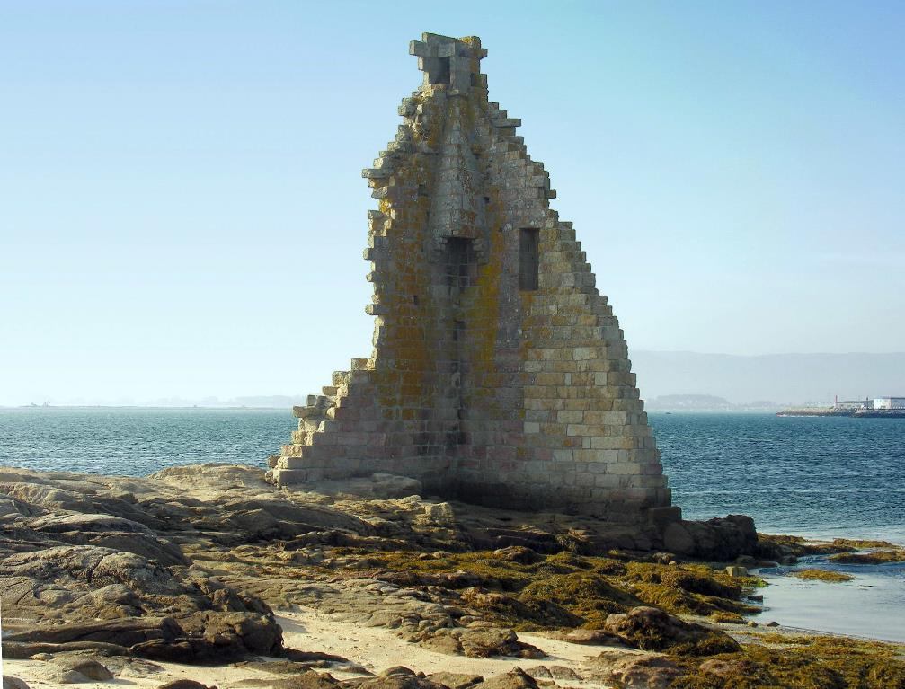
Gracias por su atención.

